Slide 1
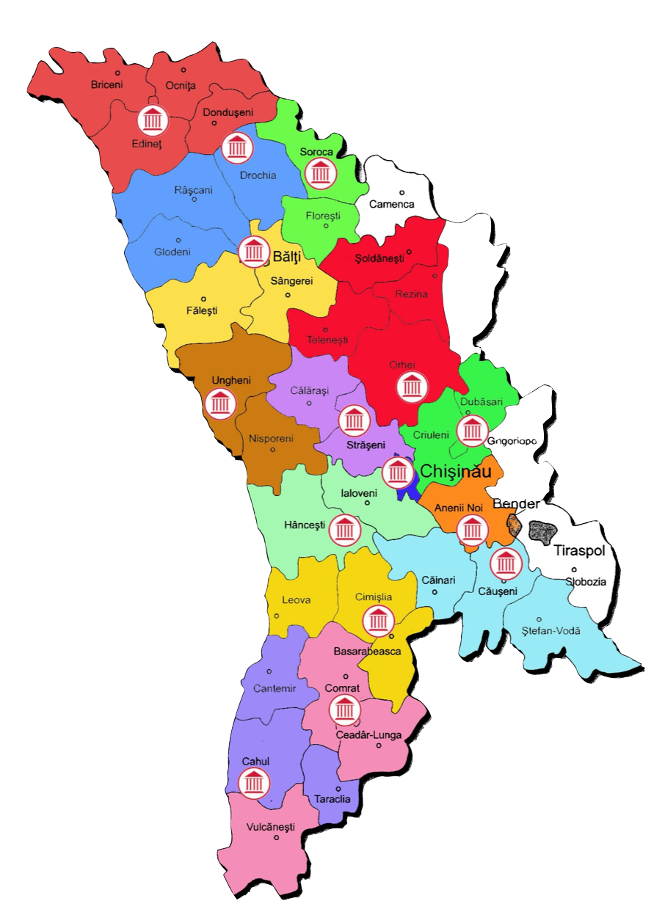
Performanța Judecătoriei Bălți
01 ianuarie – 30 septembrie 2023

Slide 2
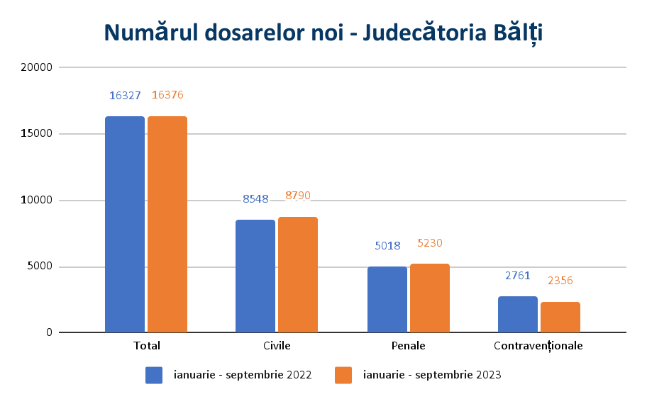
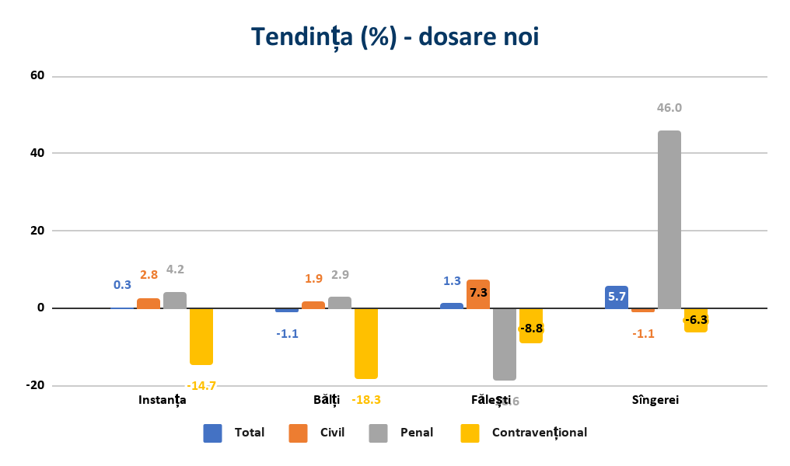
Dosare înregistrate în 2023

Slide 3
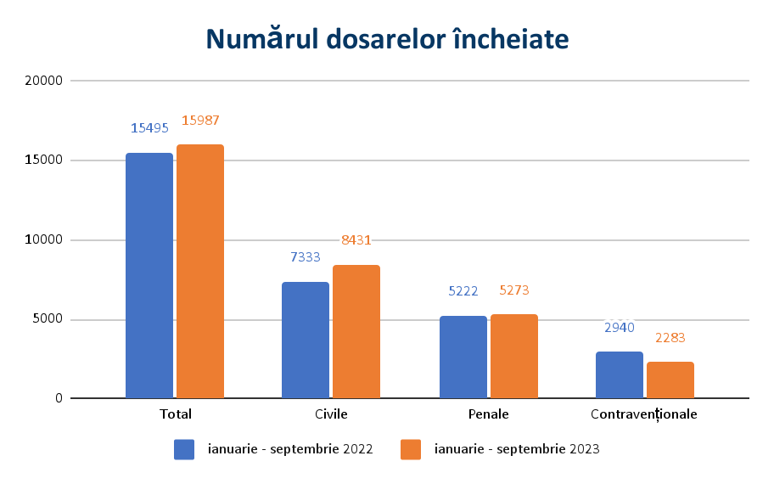
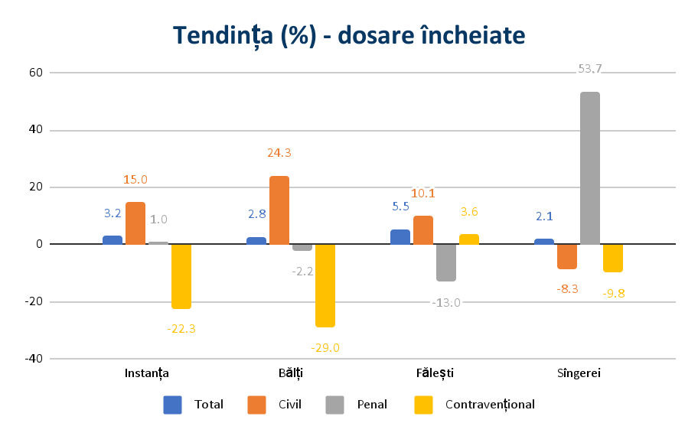
Dosare încheiate în 2023

Slide 4
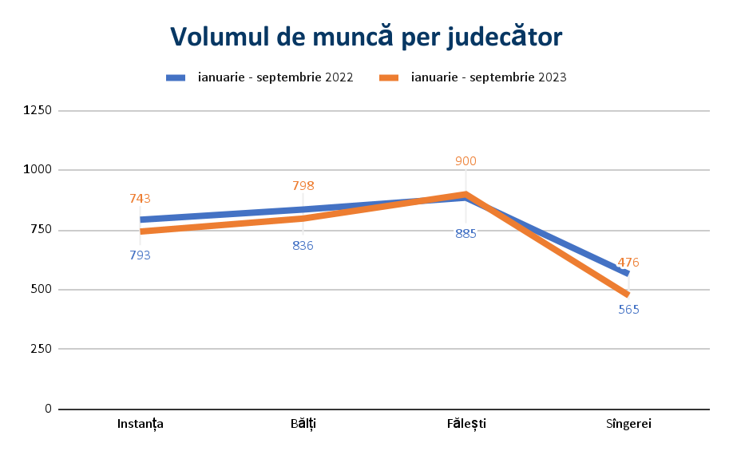
Volumul de muncă în 2023

Slide 5
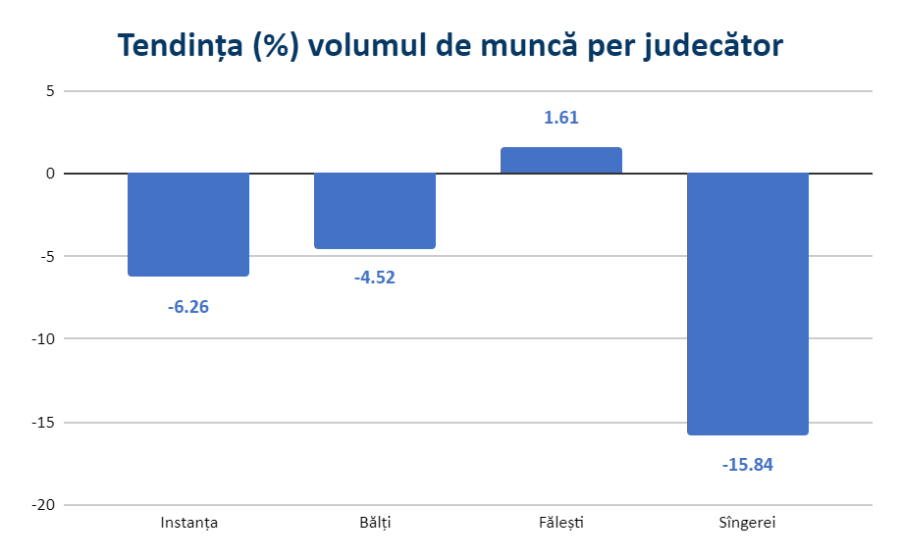
Volumul de muncă în 2023

Slide 6
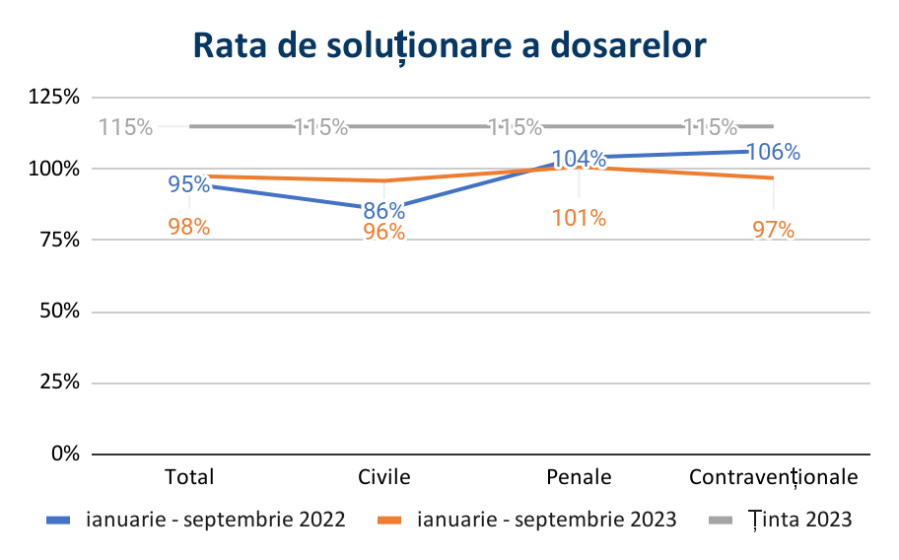
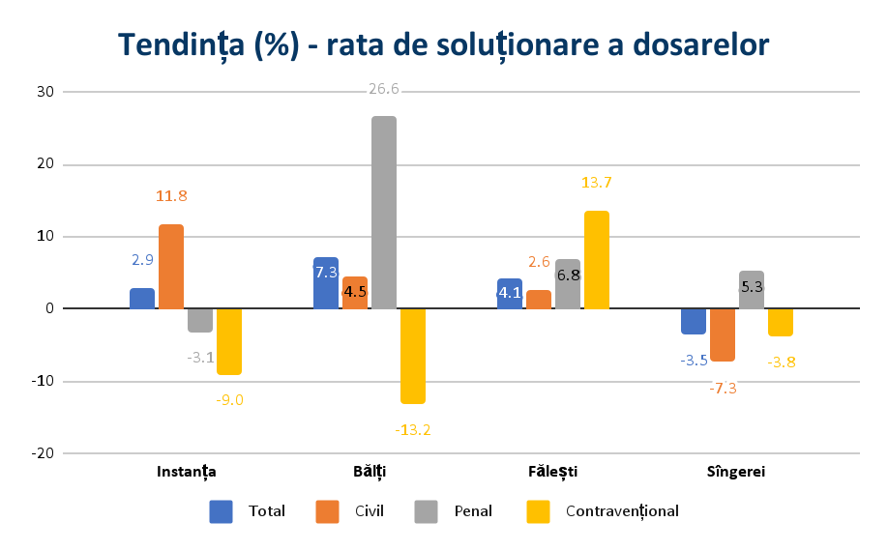
Rata de soluționare a dosarelor

Slide 7
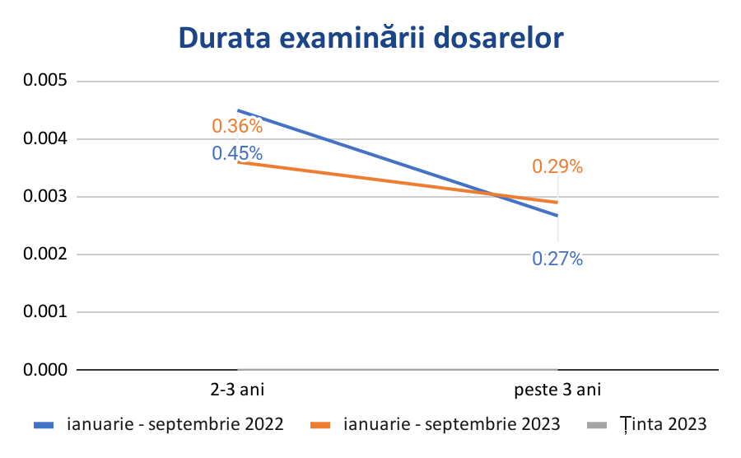
Durata examinării dosarelor

Slide 8
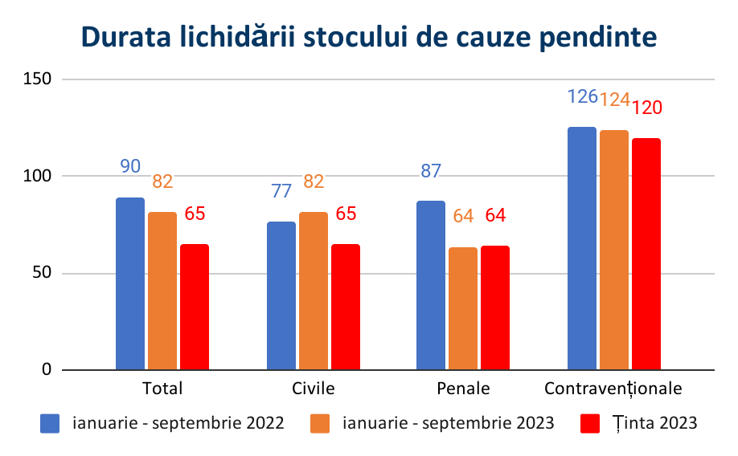
Lichidarea stocului de cauze pendinte

Slide 9
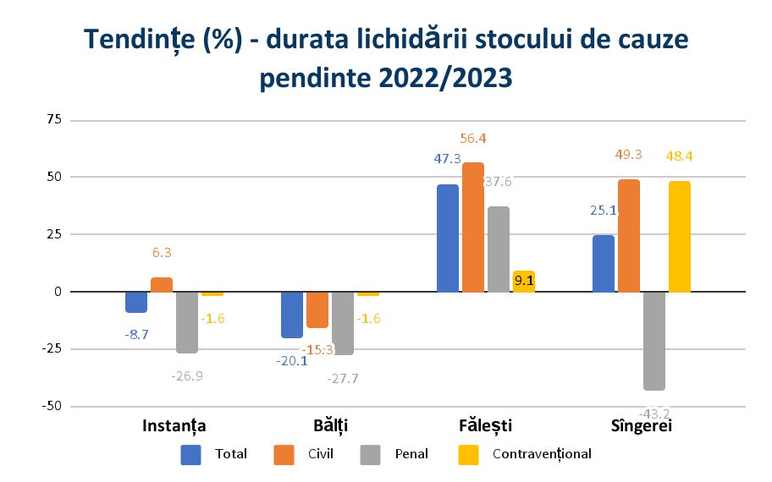
Lichidarea stocului de cauze pendinte

Slide 10
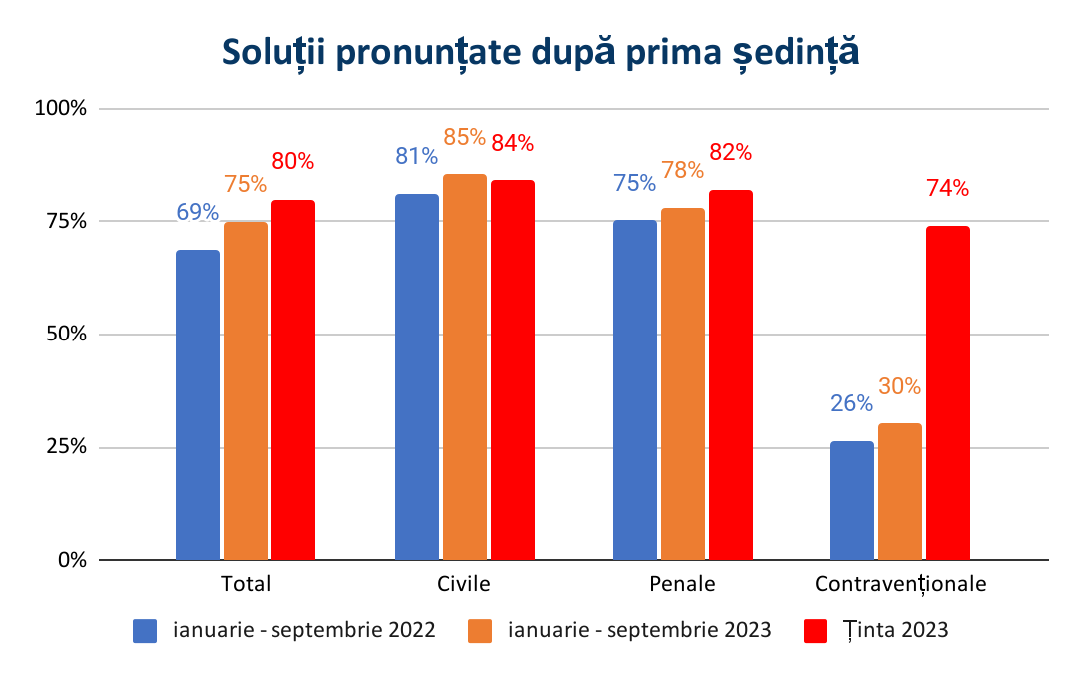
Soluții după prima ședință

Slide 11
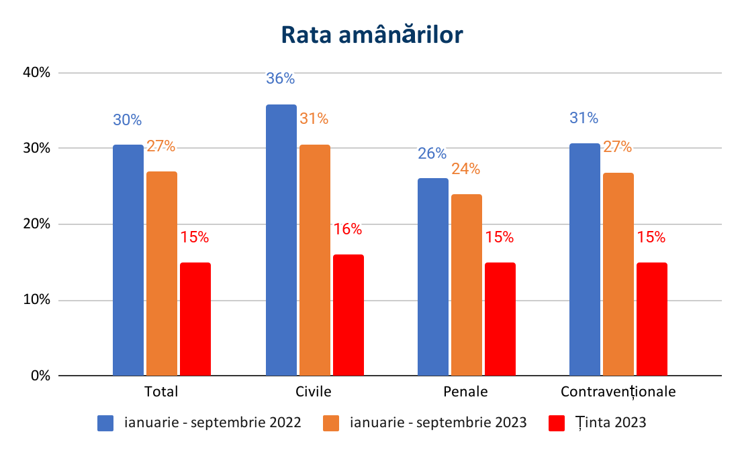
Rata amânărilor

Slide 12
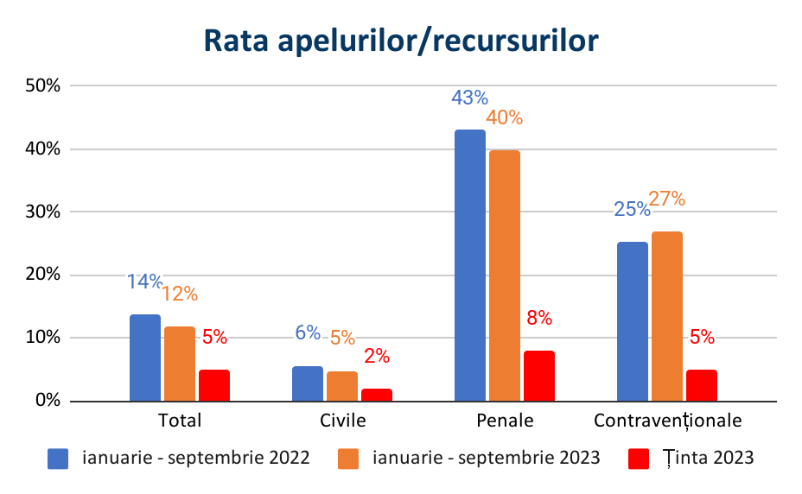

Slide 13
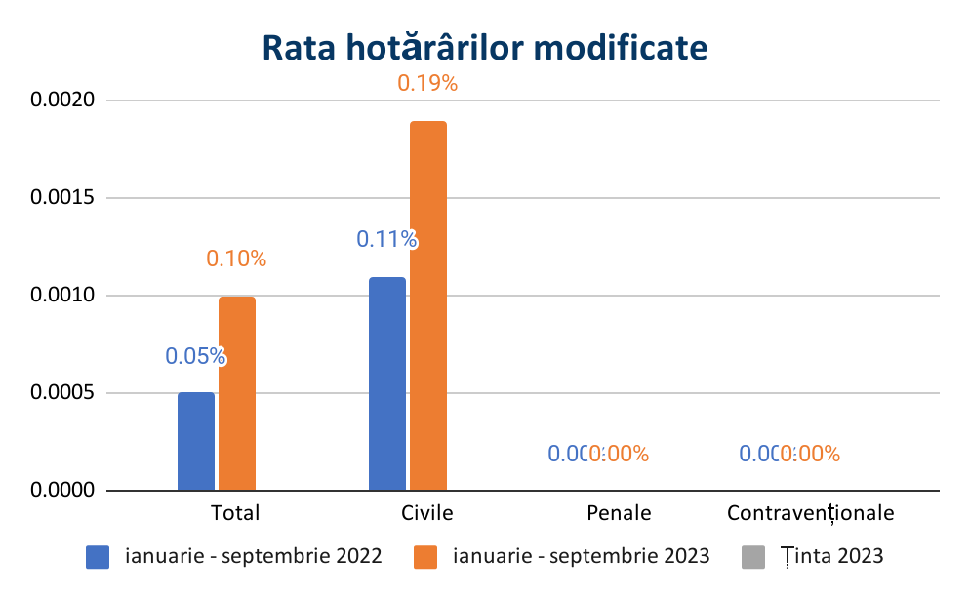
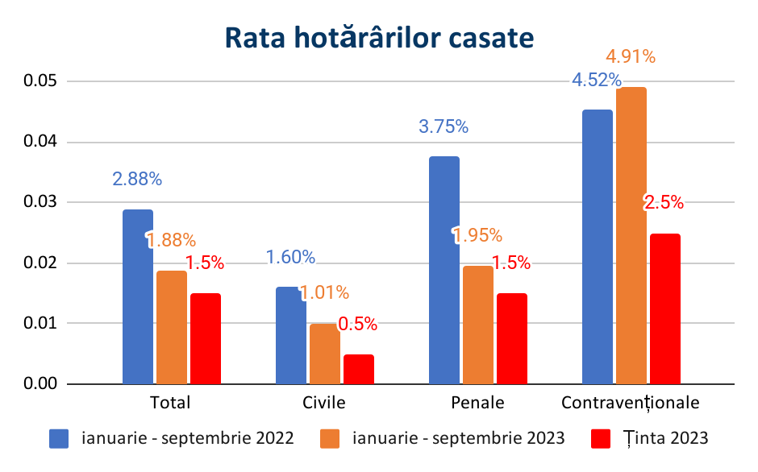

Slide 14
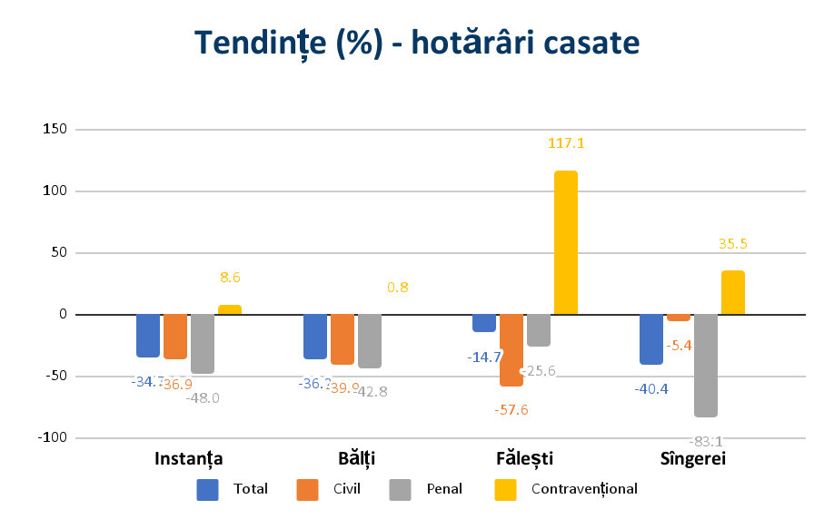

Slide 15
Concluzii
În perioada ianuarie-septembrie 2023, în ansamblu pentru instanță, numărul total al dosarelor noi a crescut neesențial față de perioada ianuarie-septembrie 2022, creșterea datorându-se numărului de dosare civile și penale noi. Creșterea numărului total al dosarelor noi a fost atestată la sediile Fălești și Sângerei (cu 1,3% și, respectiv, 5,7%).
Numărul total al dosarelor încheiate a crescut cu 3,2%, ceea ce se datorează, în special, numărului de dosare civile încheiate, care a crescut cu 15%.
Volumul de muncă per judecător a scăzut (de la 793 de dosare la 743). La sediile Central și Fălești volumul de muncă a înregistrat o creștere, iar la sediul Sângerei – o scădere semnificativă (de la 565 de dosare la 476).
Rata de soluționare a crescut (de la 95% la 98%), ținta pentru 2023 fiind de 115% (în ansamblu, dar și pentru fiecare categorie de dosare). Rata de soluționare a dosarelor civile a crescut de la 86% la 96%, a dosarelor penale a scăzut de la 104% la 101%, iar a dosarelor contravenționale a scăzut de la 106% la 97%. În concret, creșterea ratei de soluționare s-a atestat la sediile Central și Fălești (cu 7,3% și, respectiv, 4,1%), iar la sediul Sângerei aceasta a scăzut (cu 3,5%). Sediul Fălești este unicul care a înregistrat o creștere a ratei de soluționare pentru fiecare categorie de dosare.
Ponderea dosarelor examinate în decurs de 2-3 ani a scăzut de la 0,45% la 0,36%, însă a celor examinate mai mult de 3 ani a crescut de la 0,27% la 0,29%.

Slide 16
Concluzii
Durata lichidării stocului de cauze pendinte a înregistrat o scădere semnificativă (de la 90 de zile la 82), ținta pentru 2023 fiind de 65 de zile. Durata lichidării cauzelor civile a crescut de la 77 de zile la 82, ținta pentru 2023 fiind de 65 de zile. Durata lichidării cauzelor penale a scăzut de la 87 de zile la 64 (exact ținta pentru 2023), iar durata lichidării cauzelor contravenționale a scăzut de la 126 de zile la 124 (ținta pentru 2023 – 120 de zile). Însă, scăderea în ansamblu a duratei lichidării stocului de cauze pendinte se datorează doar sediului Central. La sediile Fălești și Sângerei durata a crescut esențial (cu 47,3% și, respectiv, 25,1%).
Rata soluțiilor pronunțate după prima ședința de judecată a crescut de la 69% la 75% (ținta pentru 2023 – 80%), creșterea fiind atestată pentru toate categoriile de dosare.
Rata amânărilor a scăzut de la 30% la 27% (ținta pentru 2023 – 15%), scăderea fiind înregistrată pentru toate categoriile de dosare.
Rata apelurilor/recursurilor a scăzut neesențial (de la 14% la 12%). Însă, rata recursurilor a crescut în dosare contravenționale (de la 25% la 27%).
Rata hotărârilor casate a scăzut de la 2,88% la 1,88% (ținta pentru 2023 – 1,5%), scăderea fiind atestată la fiecare sediu. Deosebit de relevantă este scăderea ratei hotărârilor casate în dosare penale (de la 3,75% la 1,95%).

Slide 17
Acțiuni prioritare
Creșterea în ansamblu a ratei de soluționare a dosarelor, în special a dosarelor civile și contravenționale.
Reducerea ponderii dosarelor examinate în decurs de 2-3 ani și a celor examinate mai mult de 3 ani.
Scăderea în ansamblu a duratei de lichidare a stocului de cauze pendinte, în special a dosarelor civile.
Creșterea în ansamblu a ratei soluțiilor pronunțate după prima ședința de judecată, în special pentru dosare penale și contravenționale.
Scăderea ratei amânărilor ședințelor de judecată.
Scăderea ratei hotărârilor casate (în special, la sediile Fălești și Sângerei în dosare contravenționale).

